Slide 1
Презентация «Правильная осанка – здоровая спина»
бюджетное образовательное учреждение дополнительного образования города Омска
"Городской детский (юношеский) центр»
Составители: педагоги дополнительного образования
Черданцева Л.С.
Зимина М.С.

Slide 2
Задачи:
- формирование понятия о правильной осанке;
- формирование знаний о последствиях нарушения осанки;
- приобщение к здоровому образу жизни
Цель: расширение знаний о правильной осанке, ее формировании и укреплении.

Slide 3
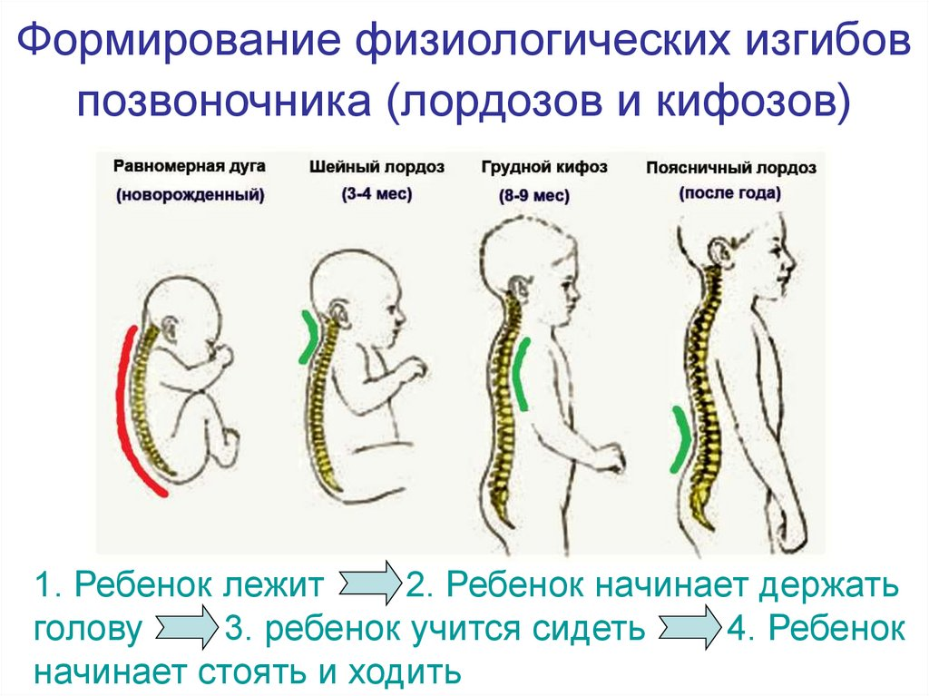

Slide 4
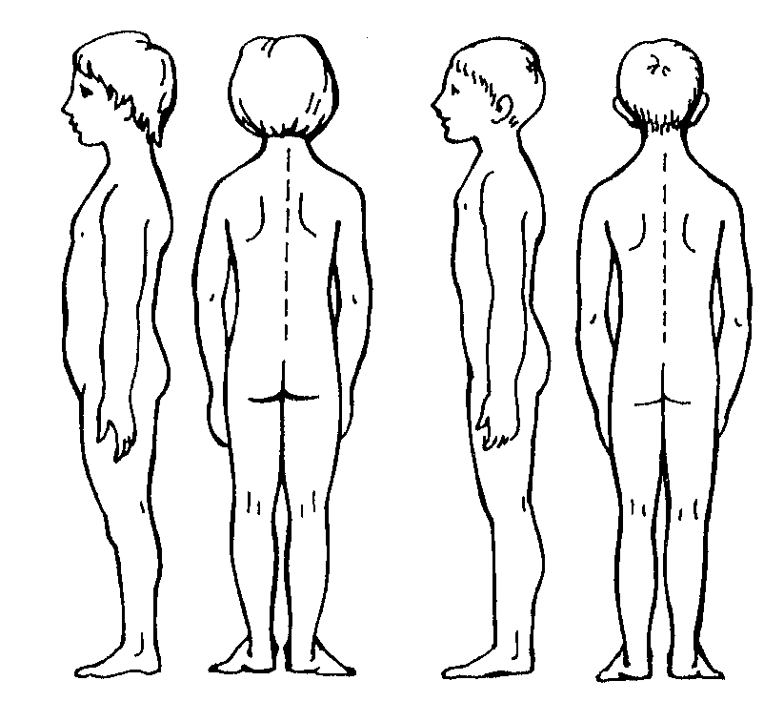
ПРАВИЛЬНАЯ ОСАНКА

Slide 5
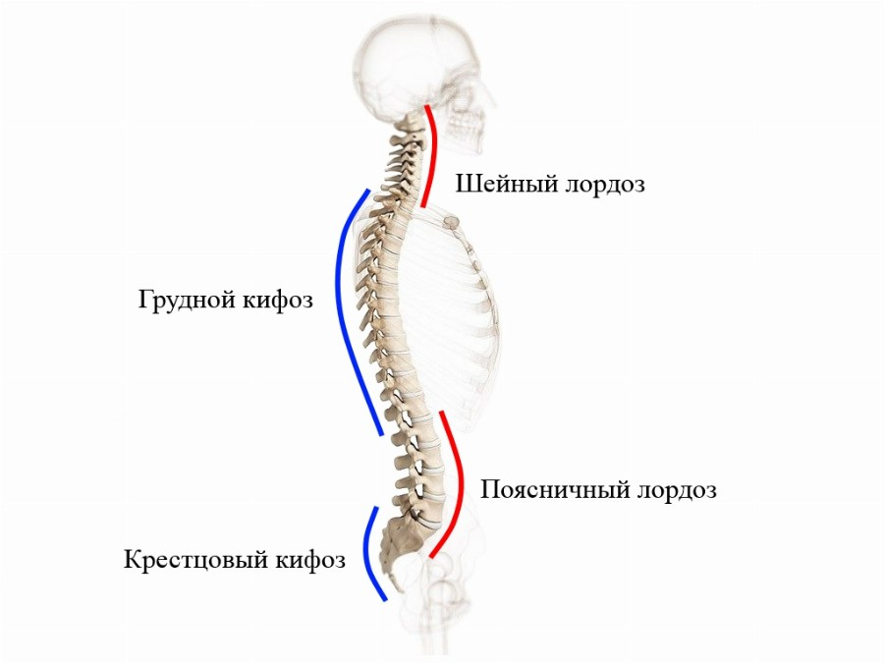

Slide 6
Правильная осанка:
- симметричная грудь;
- выступающие плечи;
- немного выступающие назад лопатки;
- выпуклый живот;
- прямые, симметричные ноги;
- к 6 годам едва заметный поясничный и шейный лордоз;
- прямой позвоночник;
- намечающийся кифоз.

Slide 7
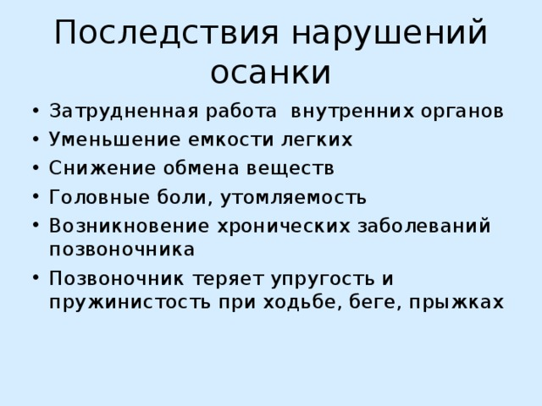

Slide 8
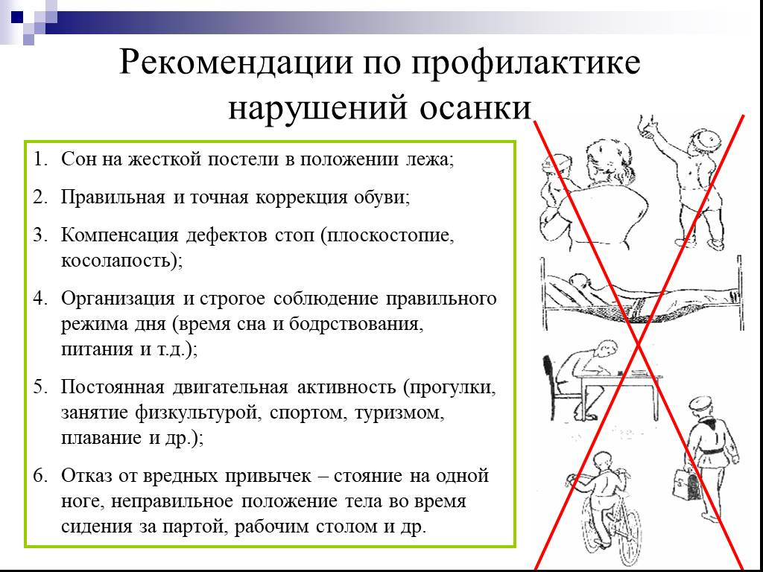

Slide 9
БУДЬТЕ ЗДОРОВЫ!!!

